Slide 1
平台
运营发力点
2C发力点
渠道发力点
B端发力点
平台综合能力输出

Slide 2
运营发力点
商业智能 - BI 体系建设
1. 大屏指标体系建设
  一级指标 （战略提出）
  二级指标 （业务部门提出）
  三级指标 （技术部门提出）
2. 智能BI系统
  利用ChatGPT类大模型，智能SQL统计数据

Slide 3
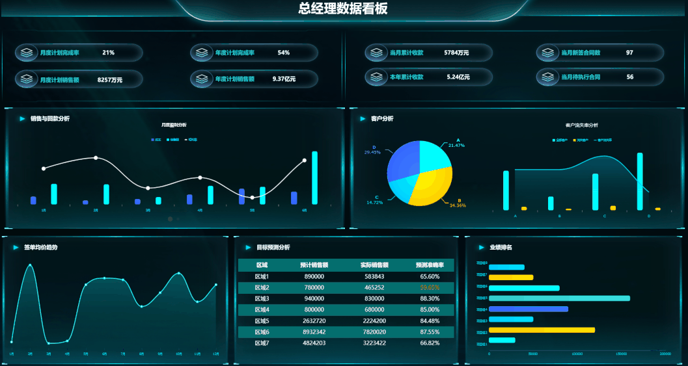
运营发力点

Slide 4
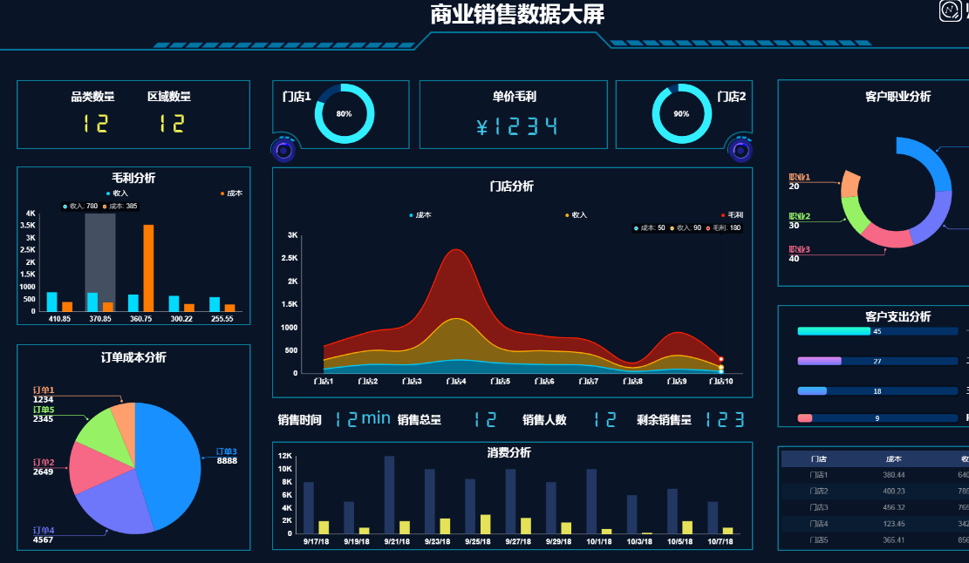
运营发力点

Slide 5
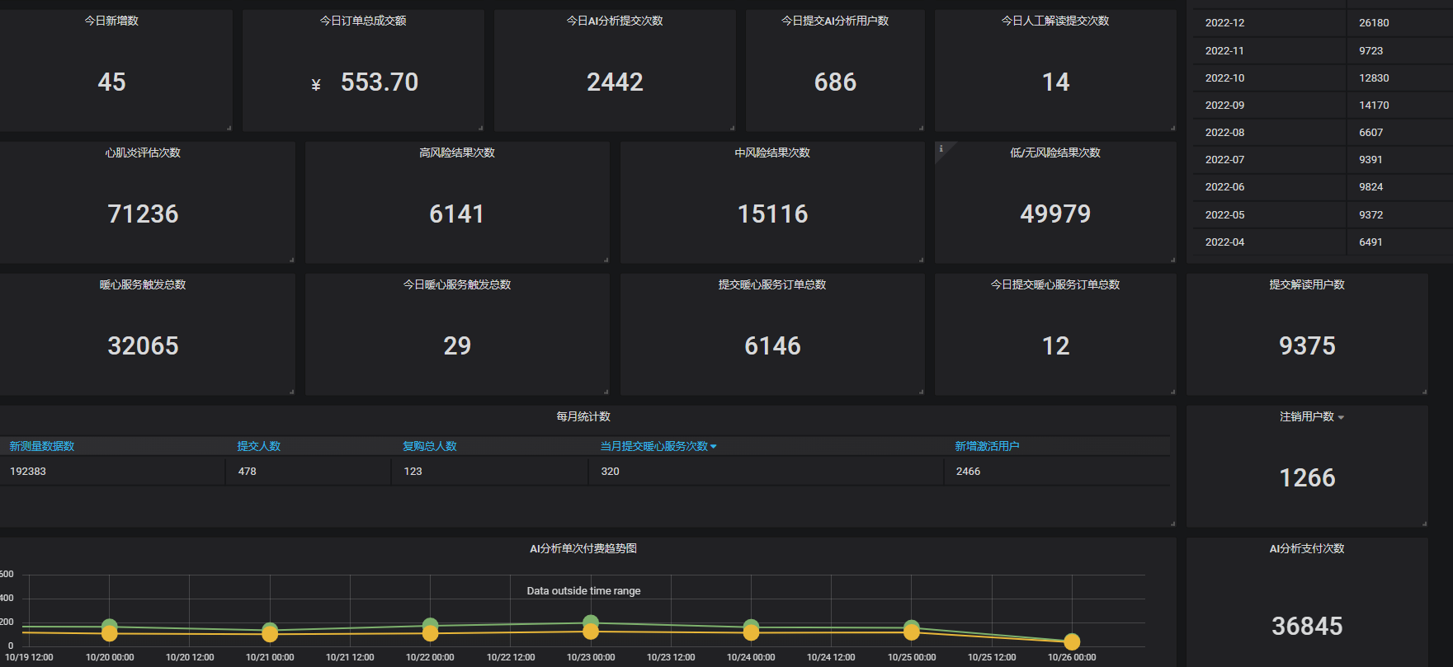
运营发力点

Slide 6
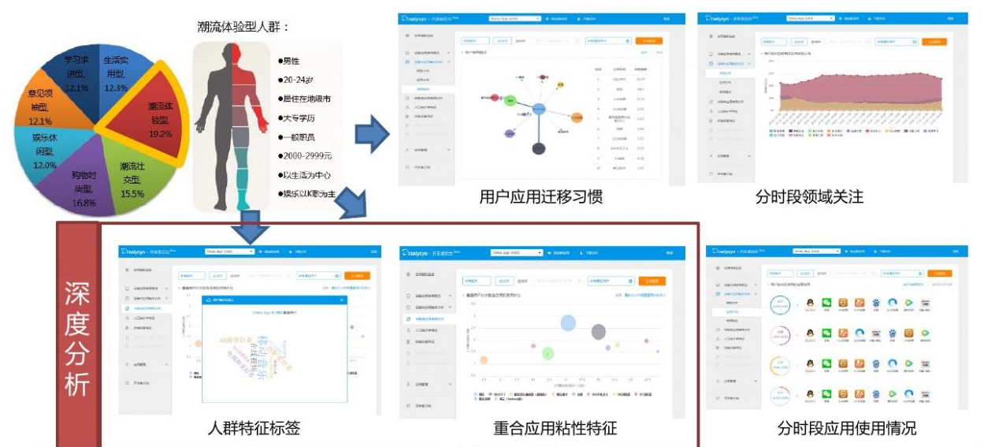
运营发力点
用户画像
1. 打标签
2. 粘性
3. 习惯
4. 关注度
5. 热点地图

Slide 7
2C发力点
品牌宣传
个人中心
SEO 网站建设
  心知了-官网、论坛、博客、知识库、文章
  内联管理
  长短关键词管理
  网站建设
  全力打造内容管理平台
新媒体广告推广
  抖音
  头条
  小红书
PC端 个人中心
  优势
    1. 展示更多内容
    2. 个人长期健康趋势管理
移动端 个人中心
  健康度指数趋势

Slide 8
2C发力点
平台-知识库
个人-知识库
健康知识库
  专家讲堂
    付费课程
    免费课程
  Chat知识库
    自动拓展知识
    为SEO做准备
  个人知识库
    个人发布健康知识库
    个人收藏知识库
运动达人
医生
中医
  调理
移动端
  收藏知识
  健康课程
    运动
    睡眠
    心肺增强

Slide 9
2C发力点
智能Chat
ChatGPT类大模型融入业务场景
  智能客服
  指标智能诊断
  专业名词智能提示
    收集专业名词勋章
  规划运动方案
  生成康复方案

Slide 10
渠道发力点
继续抢占大厂制高点
加强合作宣传
结合前面内容管理平台 SEO 投喂搜索引擎
  合作发布会
  新品发布会
  技术研讨会
  论坛
  投入到内容管理平台上

Slide 11
渠道发力点
开放平台继续加强
规范化开放接口
加大推广开放平台（广告、渠道、等）
涂鸦模式
  只做垂直领域（心电、血压、少数几个垂直领域）
  所有小的智能硬件厂商都是目标
  为厂商提供联网模块、云端、APP 端一站式的智能化服务，厂商只需在现有产品中放入联网模块即可，智能化过程简单、灵活、高效、安全。

Slide 12
渠道发力点
开放平台继续加强
赋能厂商
  1. 让厂商智能硬件更快集成心电模块
  2. 让厂商心电智能硬件更快实现AI解读

Slide 13
B端发力点
智能硬件网关
所有设备连接到网关
拓展外部设备连接到网关
为落地方案提供技术支持

Slide 14
B端发力点
心电云-SAAS平台化
1. 增加对接外部硬件力度
2. 组合内部、外部硬件能力
3. 组成一套套落地方案
4. 方案演示示范区、模型建设
5. 加大宣传

Slide 15
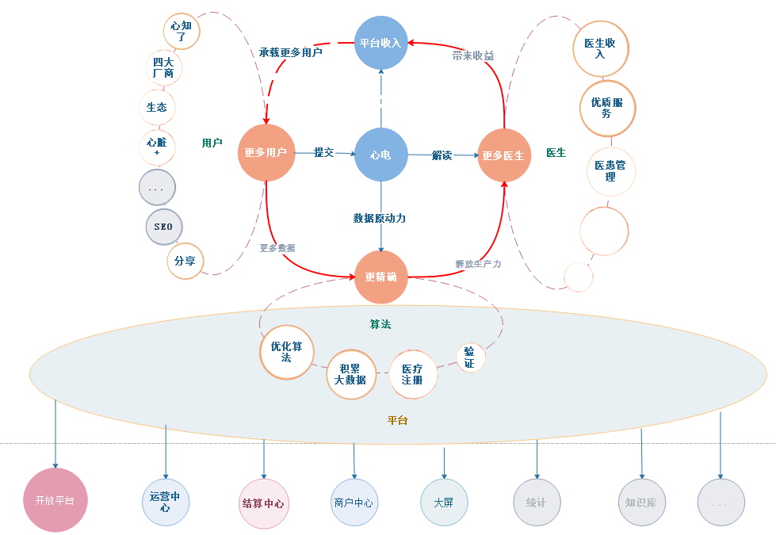
平台-多轮驱动

Slide 16
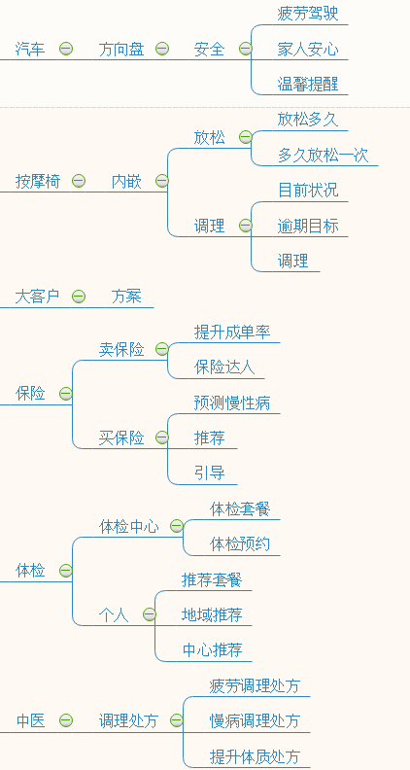
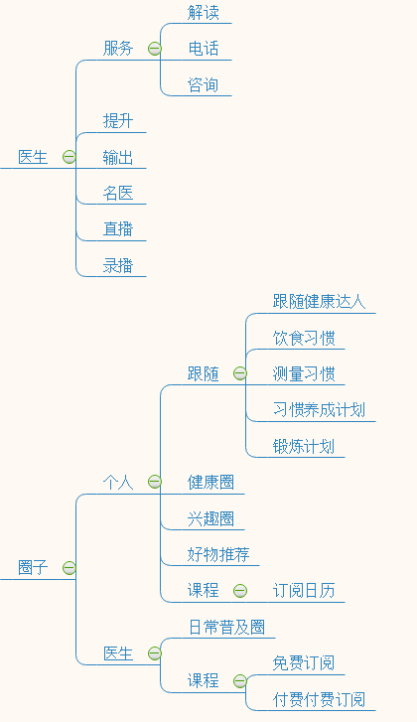
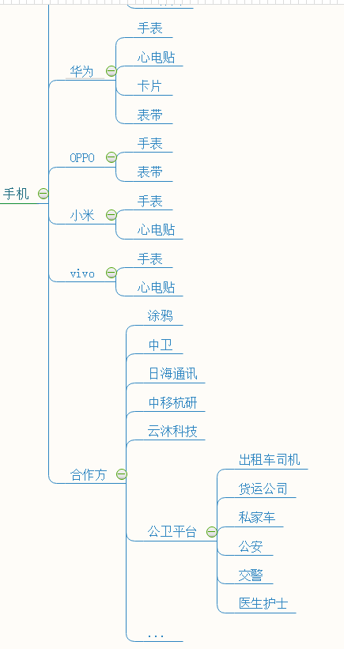
平台-拓展点

Slide 17
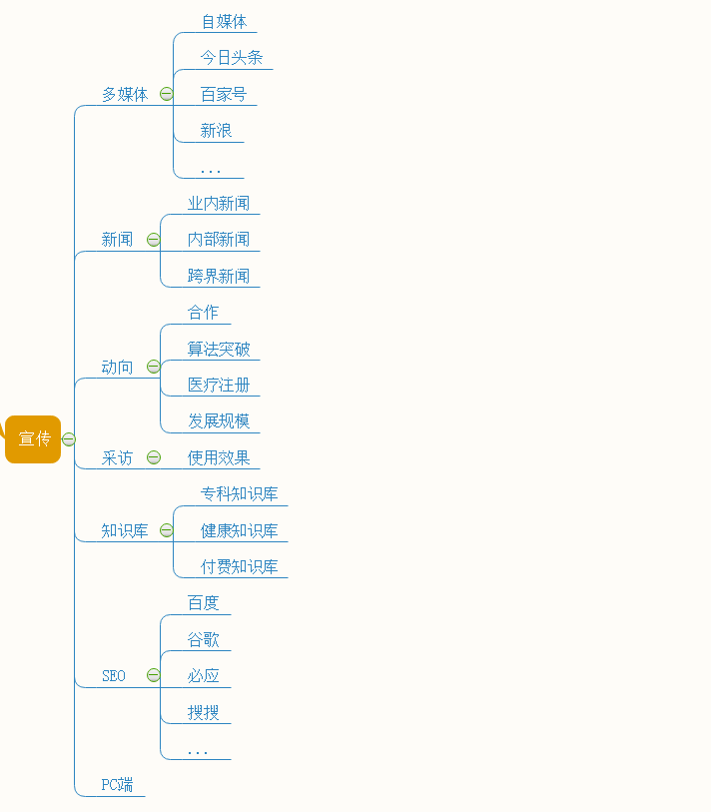
平台-品牌宣传

Slide 18
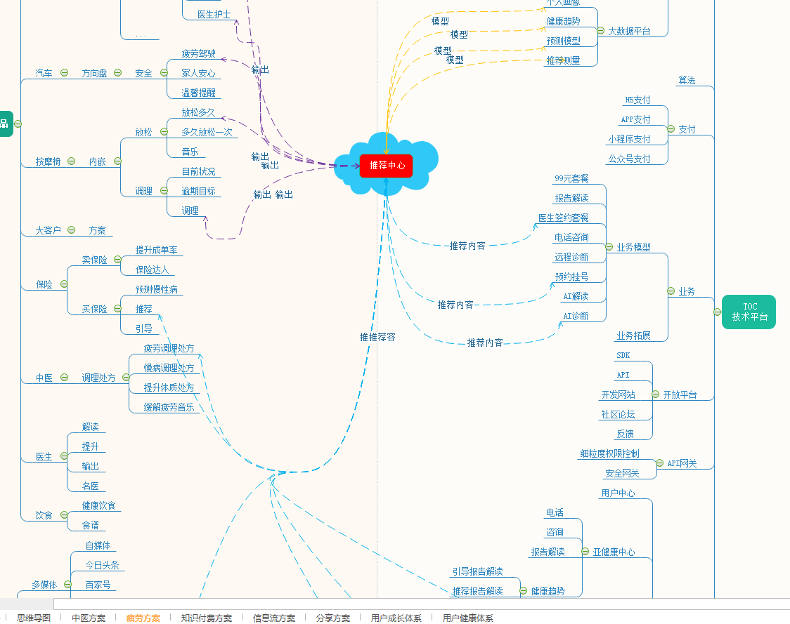
平台-疲劳业务场景

Slide 19
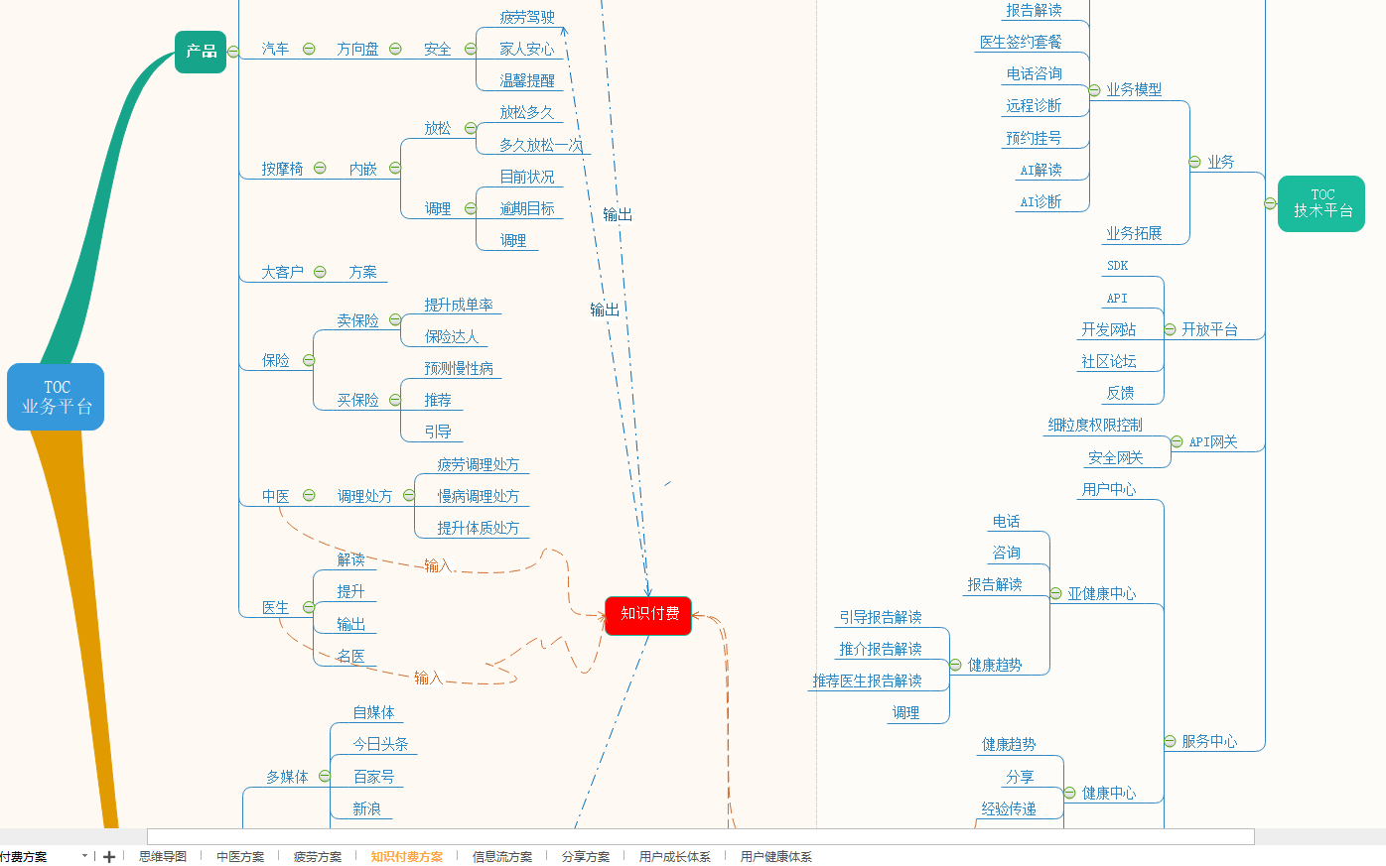
平台-知识付费业务场景

Slide 20
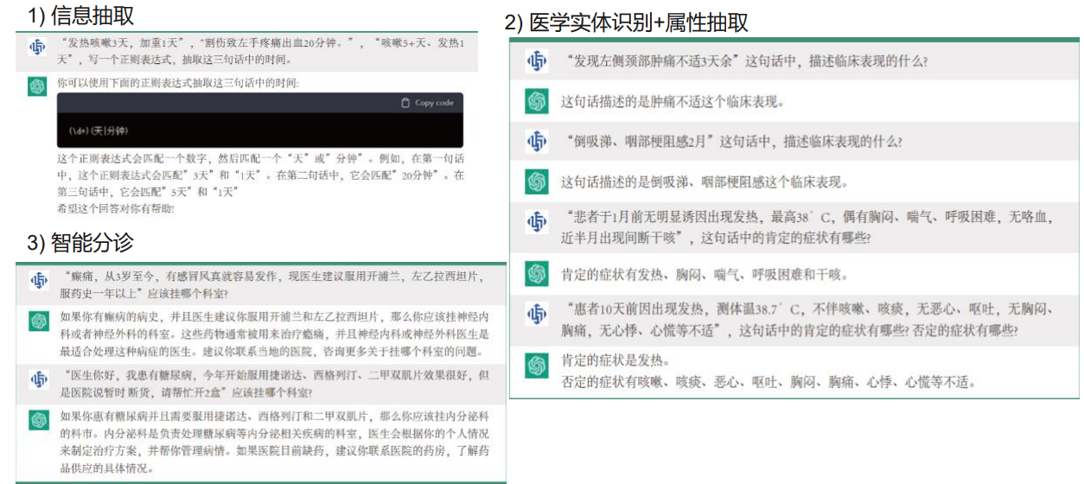
医疗+ChatGPT 7大业务场景

Slide 21
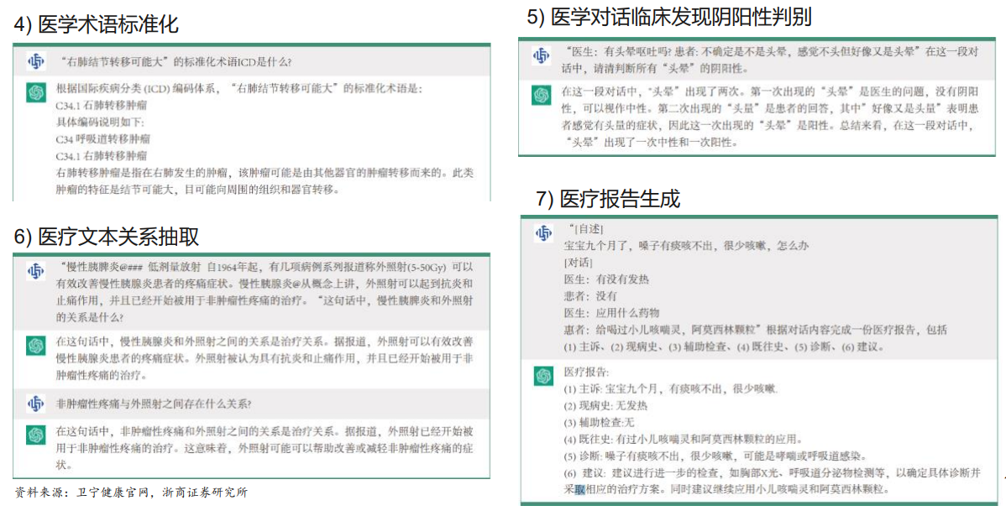
医疗+ChatGPT 7大业务场景

Slide 22
平台-做心脏健康领域的知乎
一直在想今日头条的模式，和我们的健康领域是否可以进行关联
头条：实时资讯流，视讯流，最终导流到，头条号，专栏，广告等平台自营类项目
头条号，专栏： 也是用户来完成，头条就只做平台，但是平台拿分层
（1. 头条号产生内容，广告费分层 2. 头条专栏，知识付费，分层 等）
平台独做内容很难，但是吸引普通用户，医生入驻一起做内容也许是个机会
专业内容是我们的优势，把不专业的转嫁给用户

Slide 23
平台-做心脏健康领域的知乎
一、一切围绕健康进行社交，产生内容，做健康领域的知乎，头条
用户健康，想用户的健康，占在用户角度想，为用户健康着急，一切围绕健康产生内容
二、运动健康，用药健康，健康曝光台，今日健康，健康排行榜
各种排行榜小心维护，管理好，半用户参与，半平台推荐
品牌广告
健康曝光台（这个更小心维护，权威性）
排行榜：专业性，权威性
三、一切用户参与和传递的健康信息流
分享、排行、签到、打卡、测量、。。。。一切都是信息流，全部推送到feed流中
四、千人千面的资讯流，一人一面的推荐流
关注人信息流、关注领域（心电，慢病，窦性心律，。。。）信息流

Slide 24
平台-做心脏健康领域的知乎
五、健康课程，专业课程（需要硬件），全方位实时健康监控
权威性，品牌性
六、健康专栏
分享健康历程，创建个人健康专栏（免费专栏，收费专栏，转正，开通收益）
免费专栏-用户产生内容的主要来源，审核门槛设置高点
收费专栏-吸引用户开通免费专栏，不断产生内容，不断晒出收入（可以自营号，
或到头条开通官方专栏号，充分利用我们的专业知识普及，同时获客、曝光心知了）
转正-设置门槛高，一步一步转正，避免过早把门槛放出，吓走普通用户
开通收益（健康咨询服务-面向医生，知识广告收益-面向普通用户）
七、健康问答
精心做健康领域知识问答，做成精品，让用户推广自己，让品牌推广品牌
普通用户 - 知识达人
品牌-品牌达人
八、平台终极目标
想尽一切办法导流到，专业课程，专业服务，图文咨询服务，心电报告。。。一切平台自营的服务
上面的七条，全部为第八条进行导流，服务。

